Slide 1


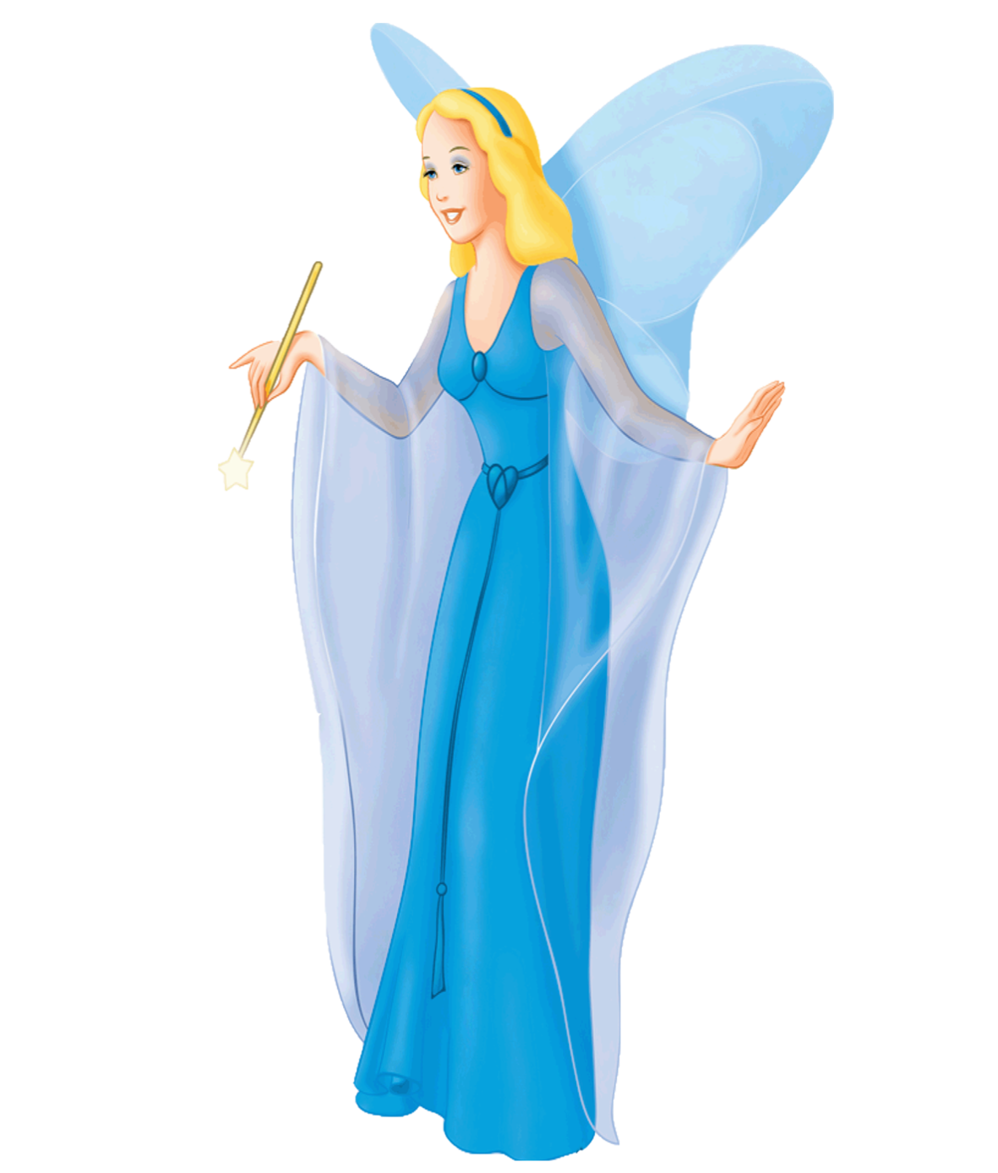
Презентация проекта
по театрализованной деятельности
в старшей группе
« МИР ТЕАТРА»
МБДОУ д/с №5 «Родничок» комбинированного вида с.Сарыг-Сеп
Воспитатель: Кончук А.Я

Slide 2


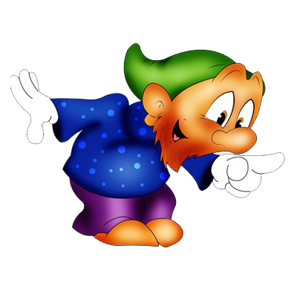
Тип проекта: информационно-творческий, групповой.
Продолжительность проекта: средней продолжительности (1 месяц).
Участники проекта: воспитатели, воспитанники, родители.

Slide 3
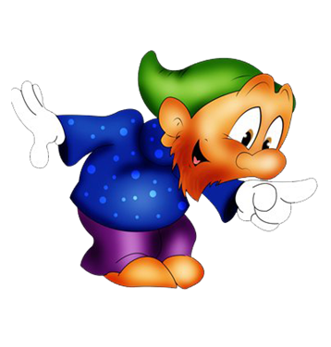
Актуальность проекта:
«Театр – это волшебный мир. Он дает уроки красоты, морали и нравственности. А чем они богаче, тем успешнее идет развитие духовного мира детей…» Б.М.Теплов
Увлекательным направлением в дошкольном воспитании является театрализованная деятельность. Именно театрализованная деятельность помогает сформировать правильную модель поведения в современном мире; повысить общую культуру ребенка, приобщая к духовным ценностям; познакомить его с детской литературой, музыкой, изобразительным искусством, правилами этикета, обрядами, традициями, привить к ним устойчивый интерес; дает элементарные представления о видах театра; помогает совершенствовать навык воплощать в игре определенные переживания, побуждать к созданию новых образов, мышлению; способствует развитию игрового поведения, эстетического чувства, способности творчески относиться к любому делу, умению общаться со сверстниками и взрослыми, развитию сценического творчества, музыкальных и артистических способностей детей; развивает навыки публичного выступления и творческого содружества.

Slide 4
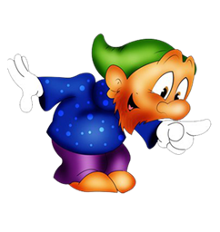
Проблема:
Расширение кругозора родителей и детей в театрализованной деятельности.
Обоснование проблемы:
1. Недостаточное внимание родителей и детей к театру.
2. Несформированность умений детей в «актёрском мастерстве».
3. Поверхностные знания родителей о разных видах театра в детском саду и применении их для обыгрывания с детьми дома.
4. Неумение детей взаимодействовать друг с другом в игре.

Slide 5

Цель:
Создание условий для развития интереса детей к театрализованной деятельности и развитию их эмоциональной сферы.
Задачи:
1. Пробудить интерес детей и родителей к театру и театрализованной деятельности.
2. Приобщать детей к театрализованной деятельности с использованием мимики, жестов, голоса, кукловождения.
3. Обогащать знания детей об окружающем мире.
4. Развивать внимание, память, мышление, воображение и фантазию.
5. Заинтересовать родителей в приобретении, изготовлении разных видов театра и дать сведения о способах обыгрывания их дома с детьми.
6. Активизация речи.
7. Совершенствование партнерских отношений.

Slide 6

Предполагаемый результат:
У детей:
-систематизация знаний, стимулирующая развитие познавательных и творческих способностей в результате знакомства с театром, его видами, способами изготовления и обыгрывания персонажей;
-возрастающий интерес к театру;
-овладение первичными навыками в области театрального искусства и применение их в игровой и театрализованной деятельности.
У родителей в результате знакомства с историей театра, его видами, способами изготовления и обыгрывания:
- возрастет интерес к театру и театрализованной деятельности,
желание заниматься театральной деятельностью с детьми дома;
-родители приобретут и изготовят для домашнего использования различные виды театра.
У педагогов:
- обогащение содержания детской - взрослой деятельности;
- установление дружеских связей с родителями, что ведёт к объединению по интересам;
- вовлечение родителей в воспитательно - образовательный процесс;
-формирование более высокой оценки достижений своих детей и гордость за них.

Slide 7
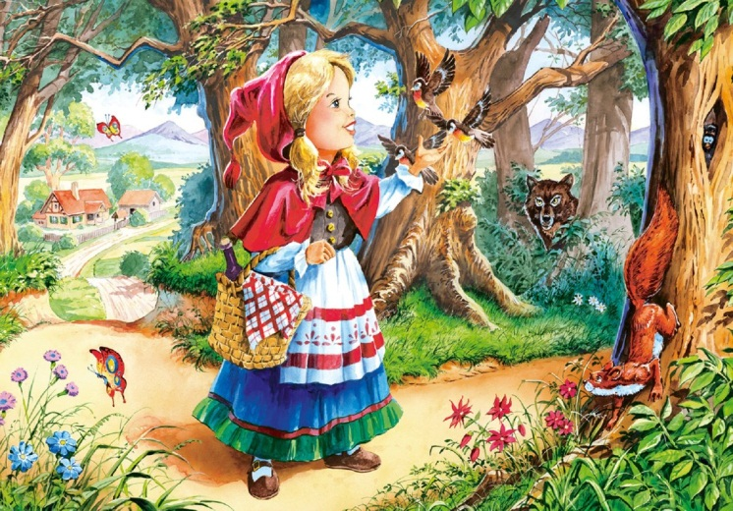
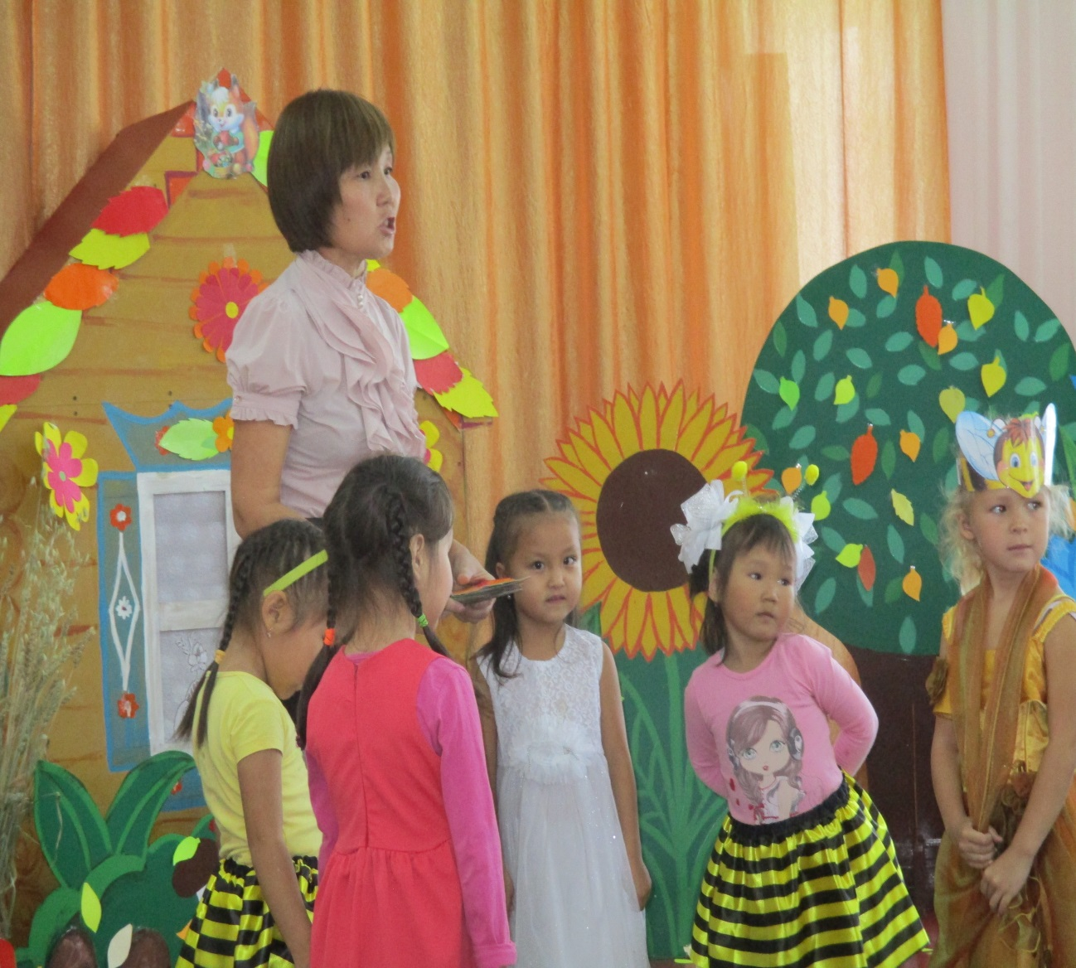
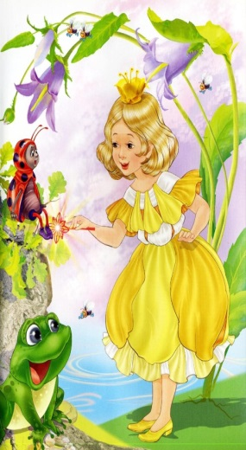
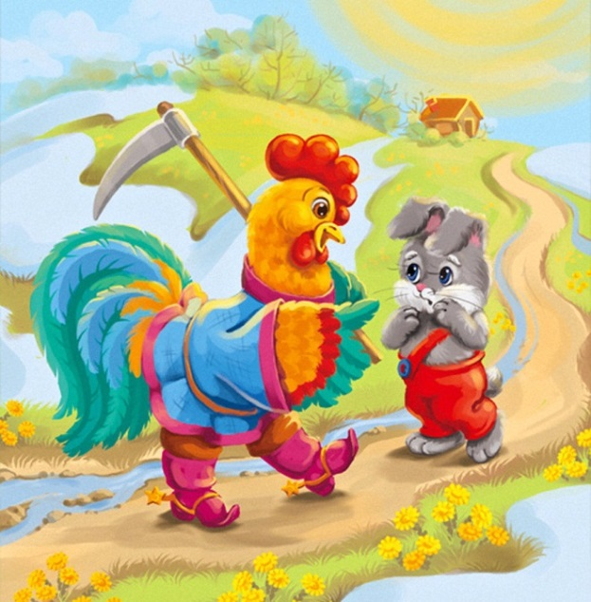

Этапы реализации проекта
1.Организационно-подготовительный:
-Беседа «Что такое театр? ».
-Просмотр иллюстраций, связанных с театром.

Slide 8
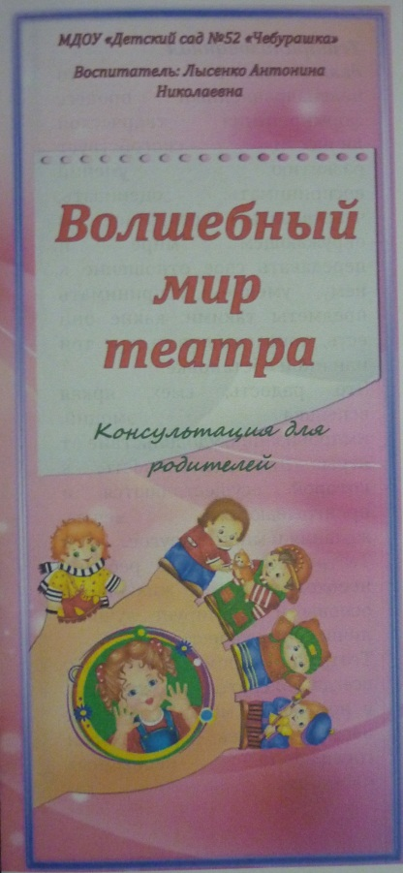

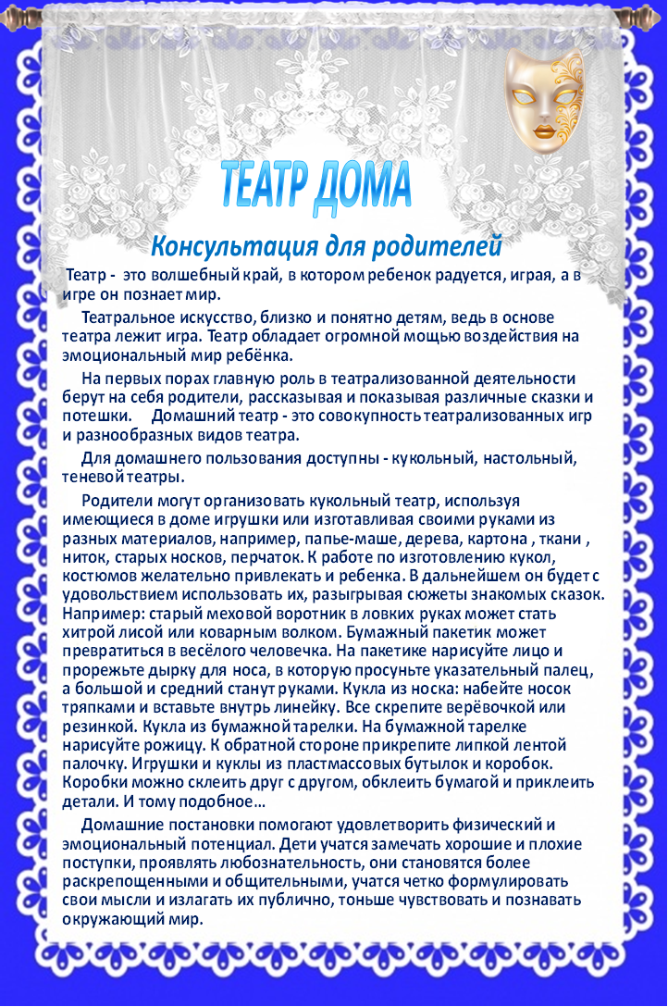
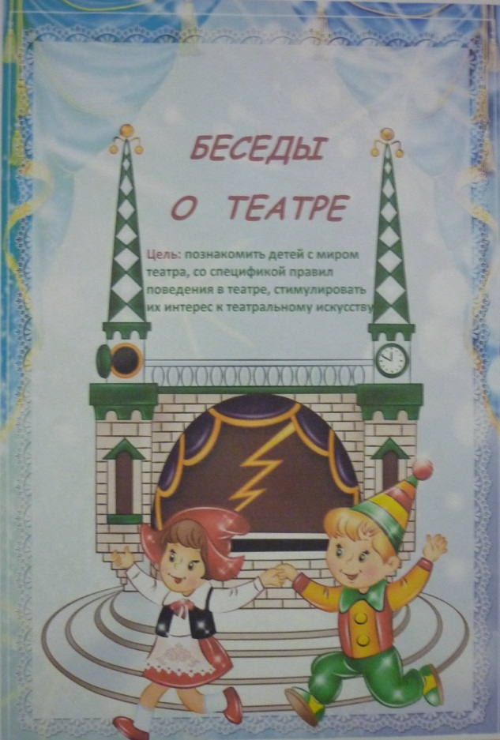
-Консультация для родителей «Театр дома».
-Буклет для родителей «Волшебный мир театра».
-Совместные беседы детей и родителей о театре.

Slide 9
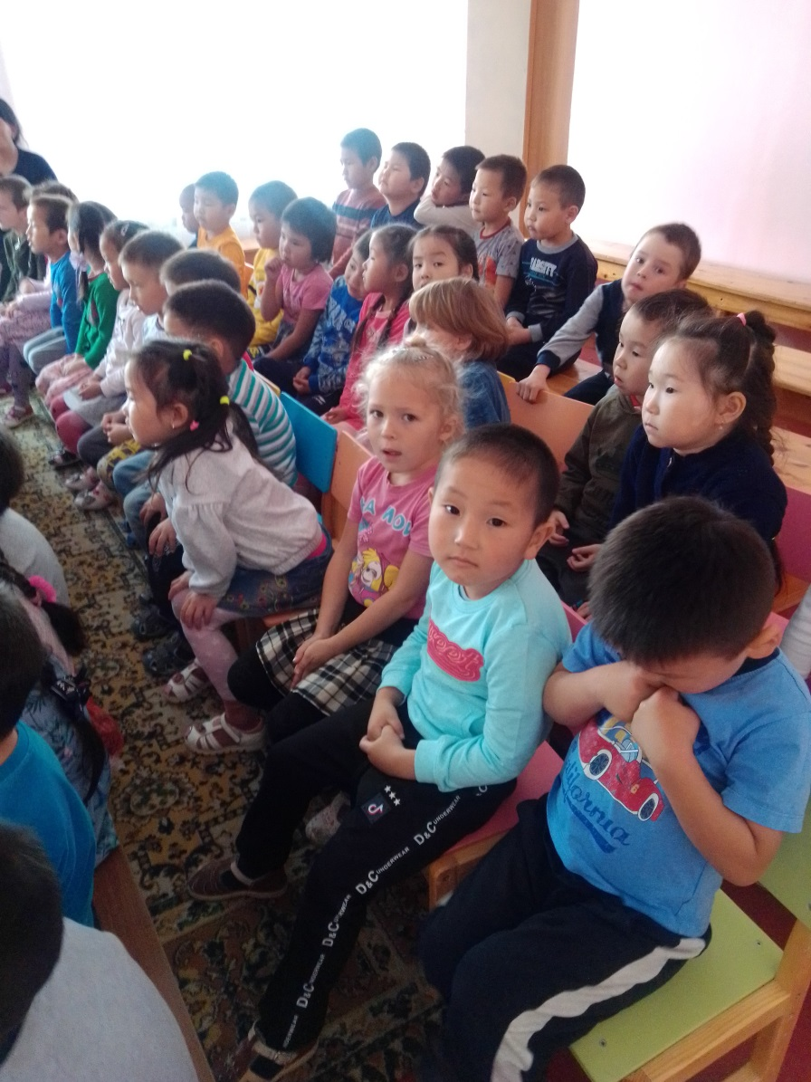
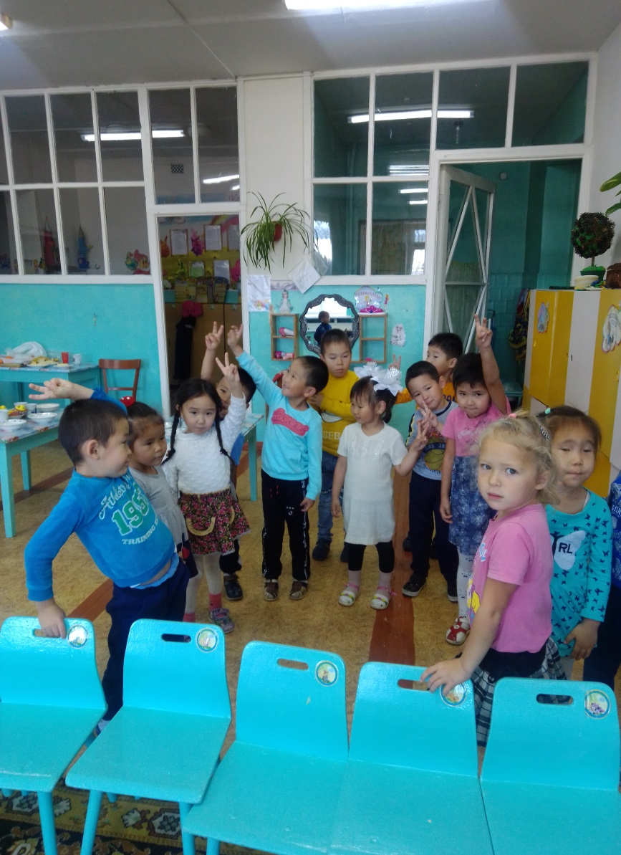

2. Основной:
-Презентация для детей «Любознайка в театре».
-Посещение театральных представлений.

Slide 10

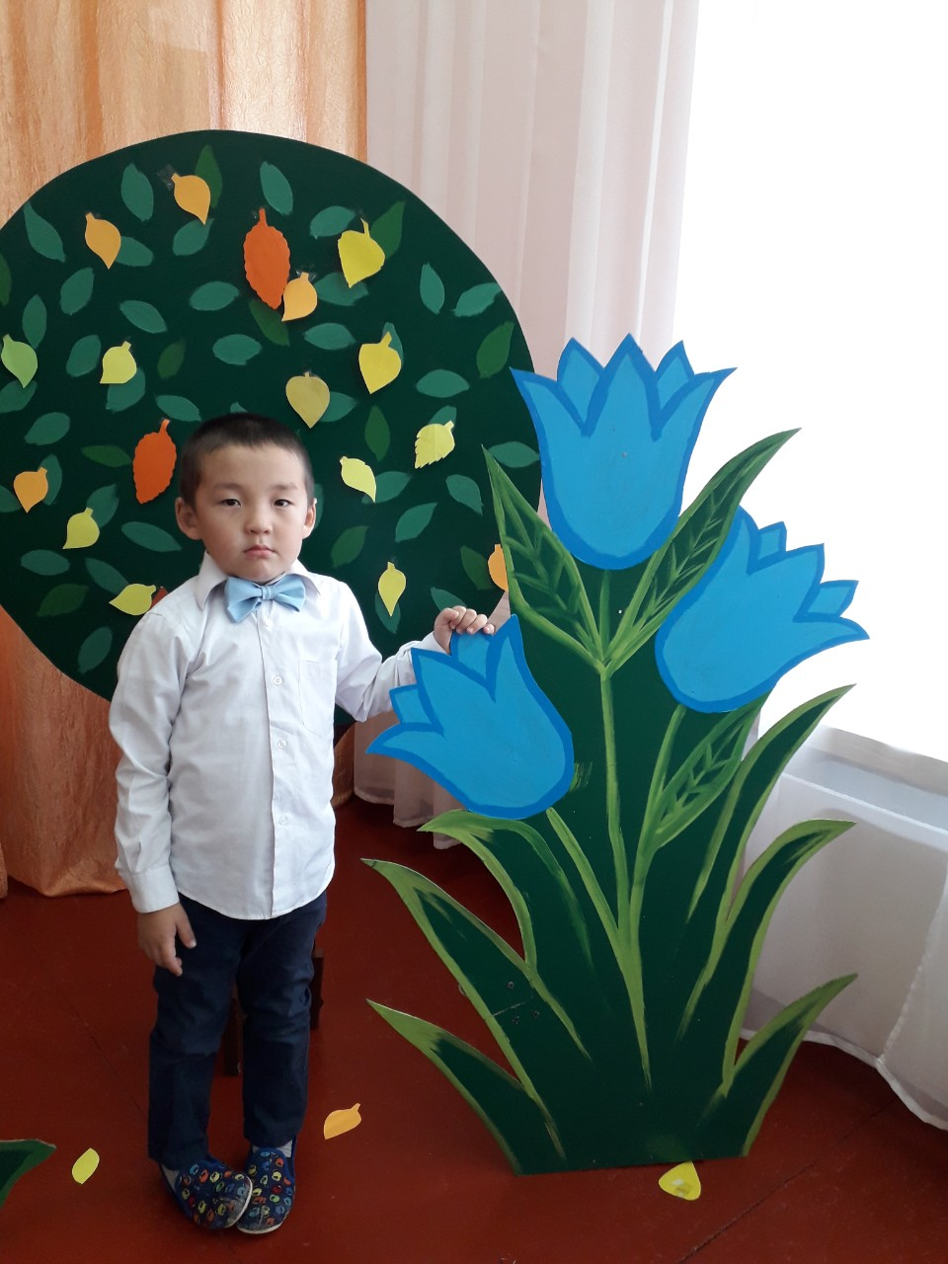

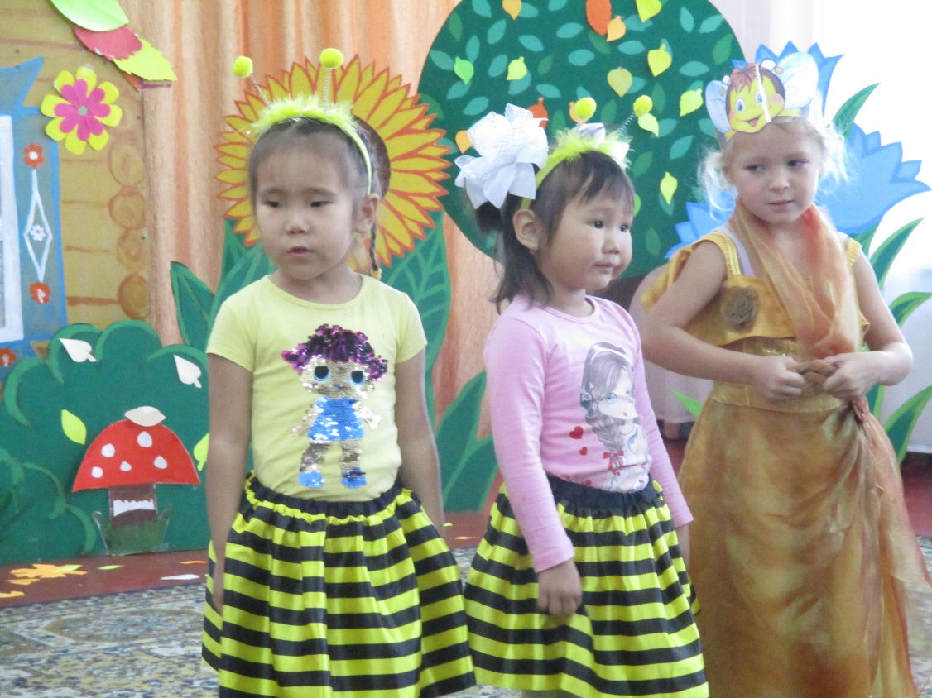
-Сюжетно - ролевая игра «Мы играем в театр».
-Активное использование в совместной деятельности с детьми разных видов театра.
-Обыгрывание русских народных потешек, мини - сцен из сказок с группой детей и в индивидуальной работе.

Slide 11
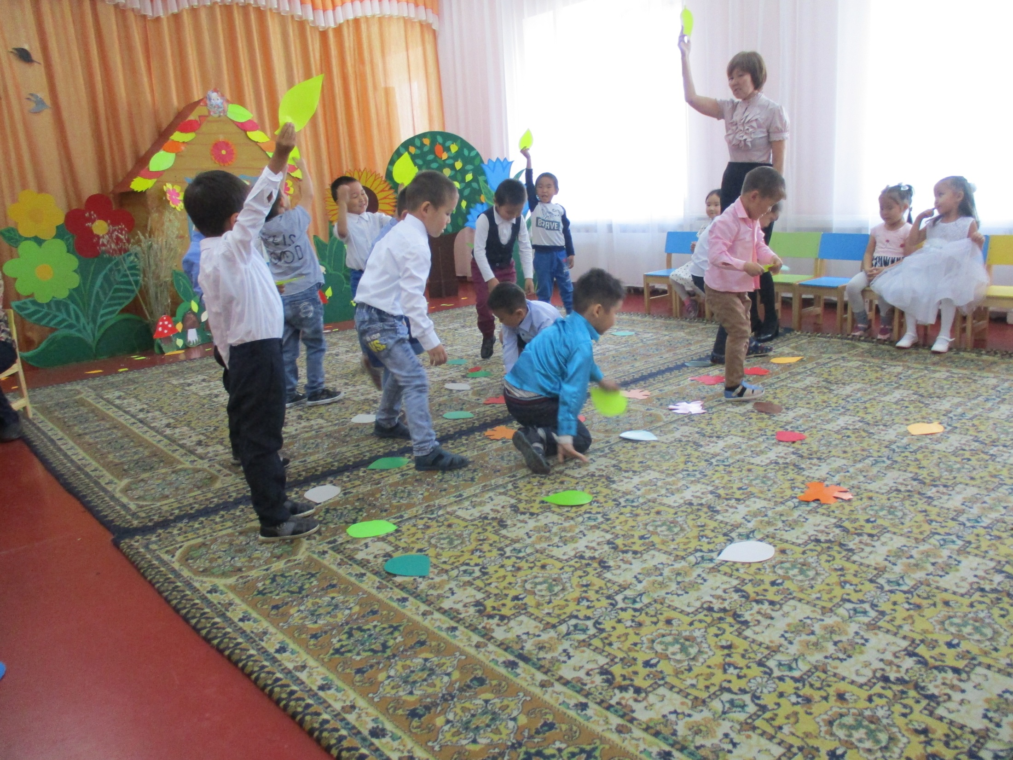

Slide 12
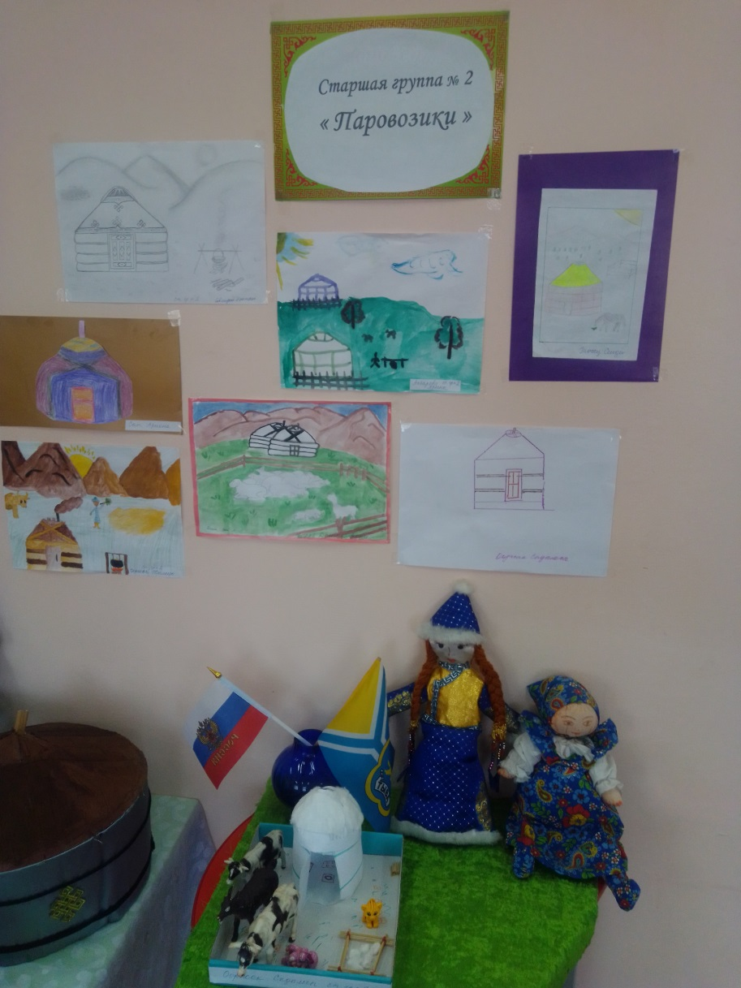
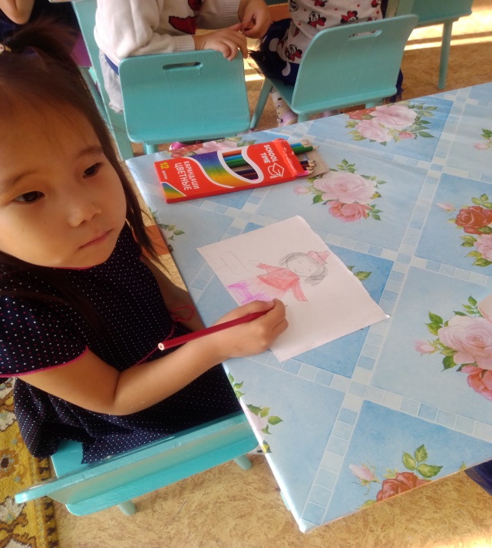
-Просмотр мультфильма «Алдын-кушкаш»
-Рисуем сказку.

Slide 13
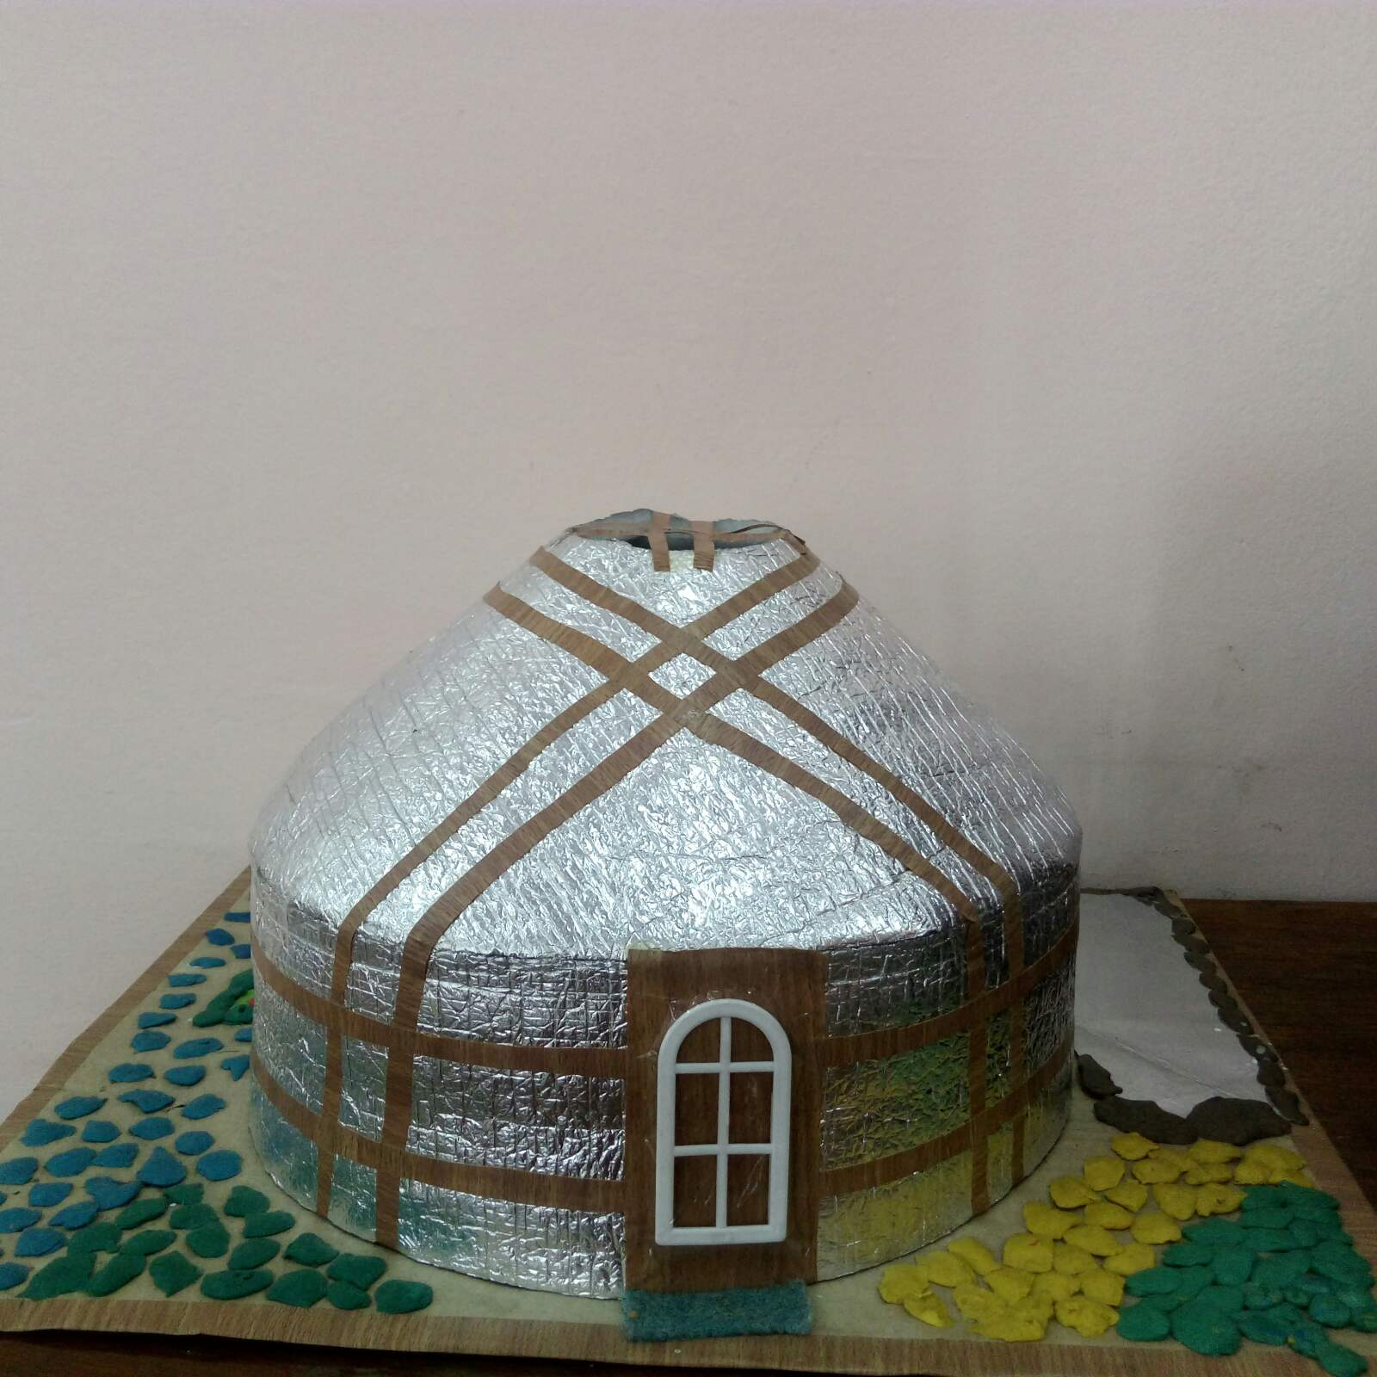

-Выставка «Моя любимая юрта».

Slide 14
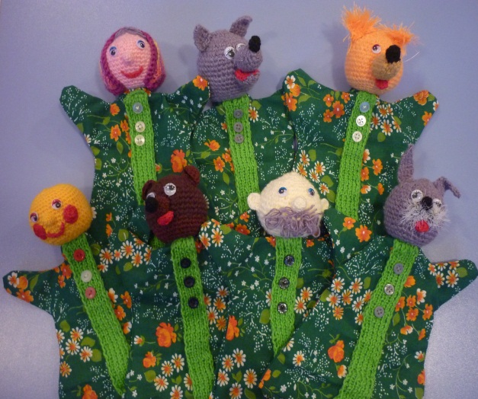
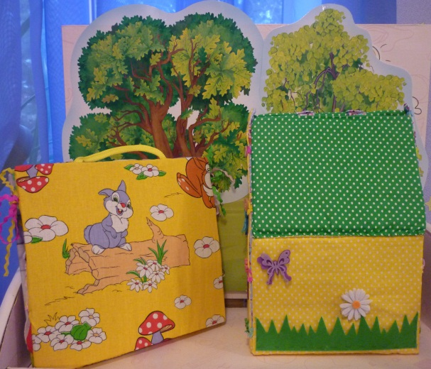
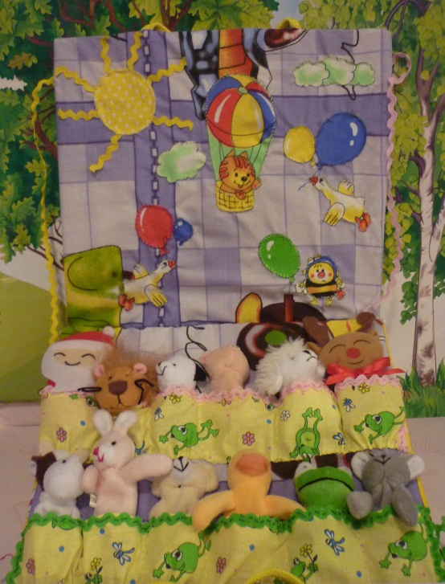
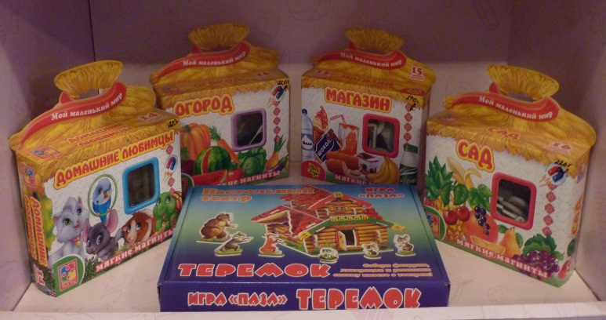
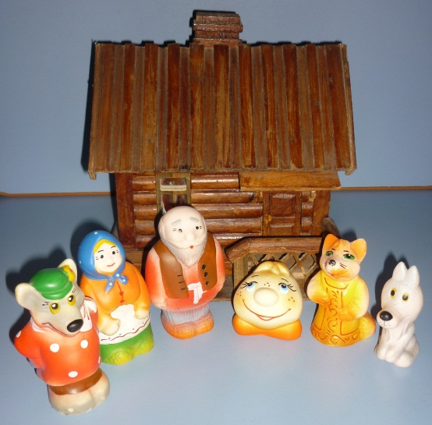
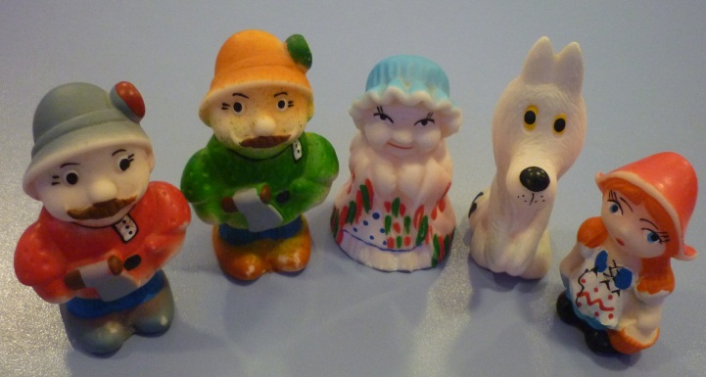

-Пополнение игровой среды для самостоятельной театрализованной деятельности детей в группе.

Slide 15
3. Заключительный:
*Выступление на педсовете.
*Презентация проекта.
*Показ сказки по мотивам тувинской народной сказки «Алдын-кушкаш».

Slide 16
